Slide 1

Diseño y Administración de Datos

Slide 2
Diseño de la Base de Datos
Conceptos Básicos
¿Qué es un buen diseño?

Slide 3
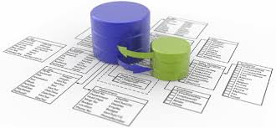
Conceptos Básicos
Es importante tomarse el tiempo necesario para lograr un diseño correcto de la Base de Datos.
Una Base de Datos bien diseñada permite obtener acceso a información exacta y actualizada.
Es necesario aprender los principios del buen diseño para que así la Base de Datos termine adaptándose a sus necesidades.

Slide 4

Evitar información duplicada
Datos Redundantes
Malgastan espacio
Aumentan probabilidad de error e inconsistencia
La información debe ser correcta y completa
De lo contrario los informes también serán incorrectos y pueden derivar a decisiones mal fundamentadas
El proceso de diseño se guía de algunos principios:
¿Qué es un buen diseño?

Slide 5
Modelo de Datos Relacional

Slide 6
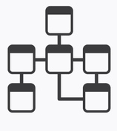
Modelo de Datos Relacional
Modelo utilizado en la confección de las Bases de Dato.
Es un modelo basado en la lógica de predicados y en la teoría de conjuntos.
Su idea fundamental es el uso de relaciones (conjunto de datos llamados tuplas).

Slide 7
Introducción
Recolección de Datos
Esquema Conceptual
Diseño Lógico de la BD
Diseño Físico de la BD

Slide 8
Recolección de Datos
Análisis de los requerimientos funcionales (operaciones y transacciones que se realizaran sobre la base de datos)
Esquema Conceptual
Descripción de los requerimientos del usuario (características de los datos, restricciones y relaciones).
Sirve para asegurar que todos los requerimientos estén cubiertos.
Diseño Lógico de la BD
Implementar la base de datos en un “Sistema de Gestión de Base de Datos” comercial.
Ejemplo: SQL Server, Oracle, PostgreSQL, MySQL, etc.
Diseño Físico de la BD
Junto con los usuarios finales, conocer las características de lo que se espera
Fácil de entender (puede ser revisado por los usuarios finales).
Determinar las estructuras de almacenamiento internas y la organización de los archivos de la base de datos
Introducción

Slide 9
Modelo Entidad Relación
Entidades y Atributos
Relaciones

Slide 10
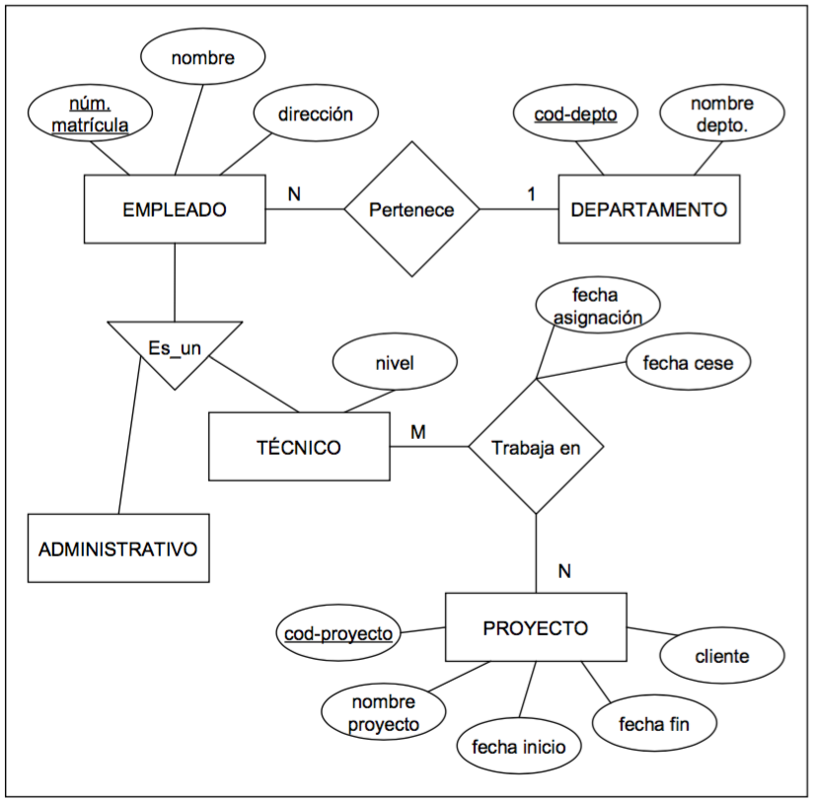
Describe los datos mediante entidades, atributos y relaciones
Modelo Entidad Relación

Slide 11
Entidad:
Es algo que representa un objeto y que interesa al sistema.
Puede ser tangible (libro) o algo conceptual (Rol dentro de una empresa).
Atributo:
Representa lo que describimos de la entidad.
Entidad y Atributos

Slide 12
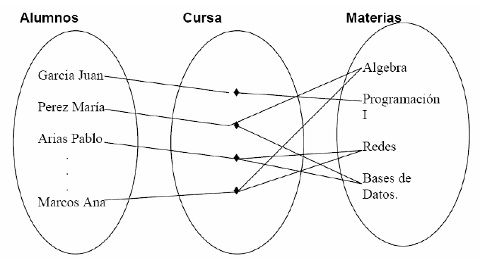
Relaciones
Relación:
Muestra la asociación entre entidades.
Una entidad puede estar conectada a una o más relaciones, pero nunca conectada directamente a otra entidad.
Elemento clave en el modelo relacional.

Slide 13
Propiedades de una Relación
Grado
Conectividad
Condicionalidad

Slide 14
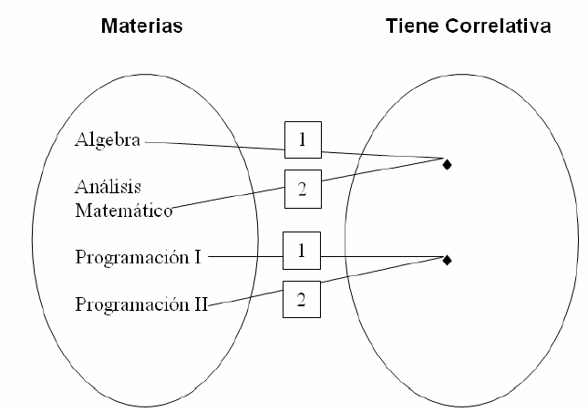
Grado: Es la cantidad de entidades que forman parte de la relación
Unario:
1 sola entidad forma parte de la relación.
Ejemplo: Estación de Subte y estación siguiente.
Binario:
2 entidades forman parte de la relación (la más común).
Ejemplo: Alumno que cursa materias
Ternario:
3 entidades forman parte de la relación.
Ejemplo: Alumno y Profesor se encuentran en un Aula.
Grado de una relación
Ejemplo Grado Unario
Las relaciones pueden tener cualquier grado pero lo ideal es tener relaciones binarias

Slide 15
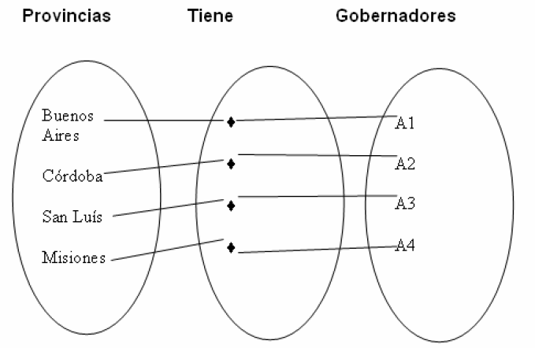
Conectividad: Es la cantidad de instancias de un objeto que participan en la relación con otro objeto.
Relación 1:1:
1 sola instancia de una entidad con solo 1 instancia de la otra entidad.
Ejemplo: Una provincia tiene 1 solo gobernador.
Conectividad de una relación
1:1

Slide 16
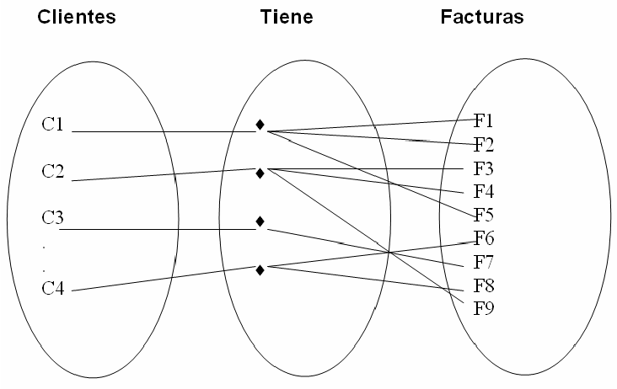
Conectividad: Es la cantidad de instancias de un objeto que participan en la relación con otro objeto.
Relación 1:M:
1 sola instancia de una entidad se relaciona con 1 o muchas instancias de la otra entidad.
Ejemplo: Clientes tienen facturas.
Conectividad de una relación
1:M

Slide 17
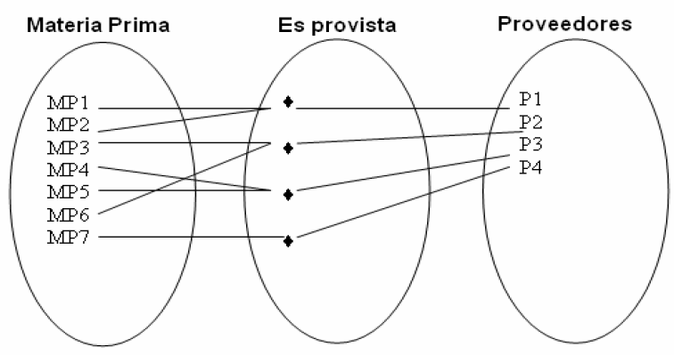
Conectividad: Es la cantidad de instancias de un objeto que participan en la relación con otro objeto.
Relación M:1:
Muchos a 1. Similar a la anterior.
Ejemplo: Proveedor provee materias primas.
Conectividad de una relación
M:1

Slide 18
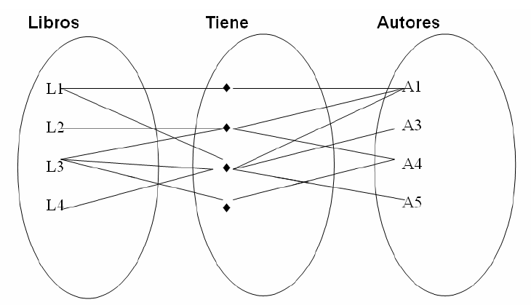
Conectividad: Es la cantidad de instancias de un objeto que participan en la relación con otro objeto.
Relación M:N:
Cada instancia de una entidad se relaciona con 1 o muchas instancias de la otra entidad y viceversa.
Ejemplo: Libros escritos por Autores.
Conectividad de una relación
M:N

Slide 19
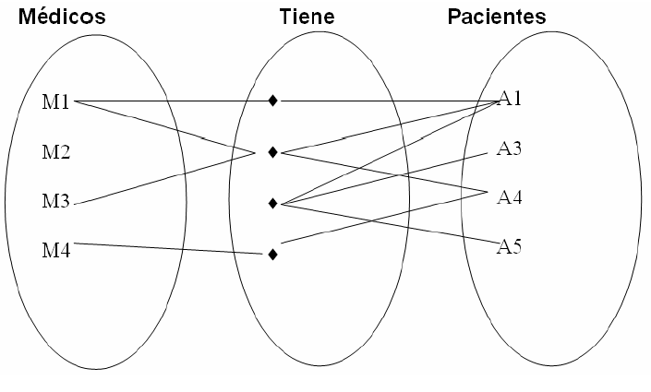
Condicionalidad: Indica si la relación es obligatoria u opcional.
Determinar si existen instancias de ambas entidades que forman parte de la relación.
Ejemplo: Medico tiene pacientes (director de la clínica).
Condicionalidad de una relación

Slide 20
Diseño Físico de la Base de Datos

Slide 21
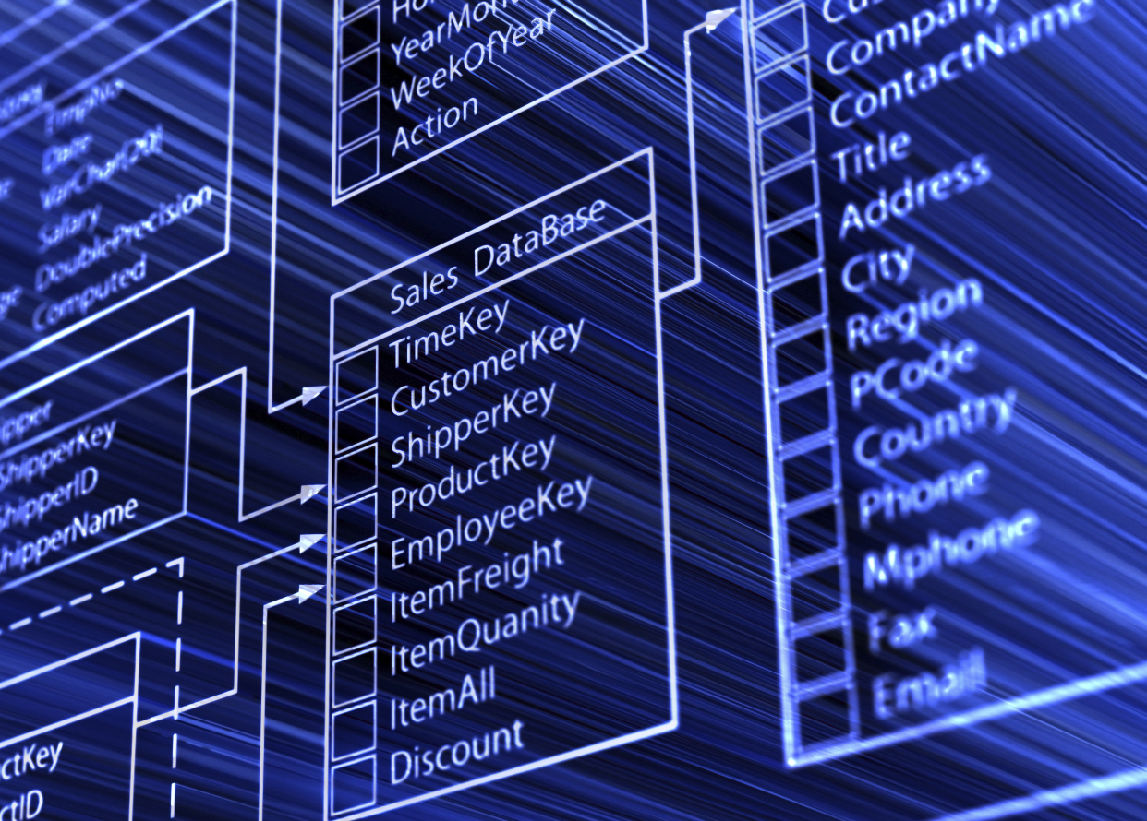
Describe el almacenamiento de estructuras y métodos de acceso usados para conseguir el acceso eficiente a los datos.
Tiene como objetivo:
Disminuir los tiempos de respuesta.
Minimizar espacio de almacenamiento.
Evitar las reorganizaciones.
Proporcionar la máxima seguridad.
Optimizar el consumo de recursos
Diseño Físico de la Base de Datos

Slide 22
Diagrama Entidad Relación (DER)
Entidades
Relaciones
Tipos de Objeto Asociativo
Supertipo, Subtipo y Especialización

Slide 23
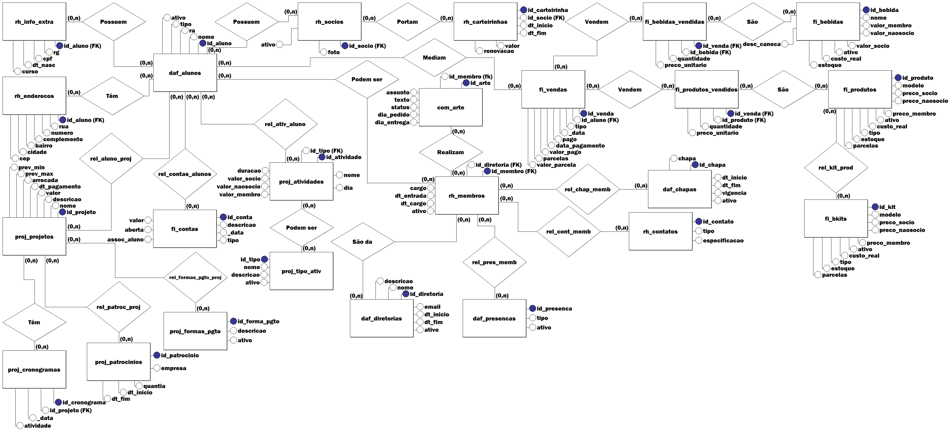
Es una herramienta gráfica que nos permite representar el Modelo Relacional con todas sus entidades y sus relaciones.
Es una red de entidades conectadas con relaciones.
Elementos:
Entidades
Relaciones
Tipos de Objeto Asociativo
Supertipo, Subtipo y Especialización
DER:
Introducción

Slide 24
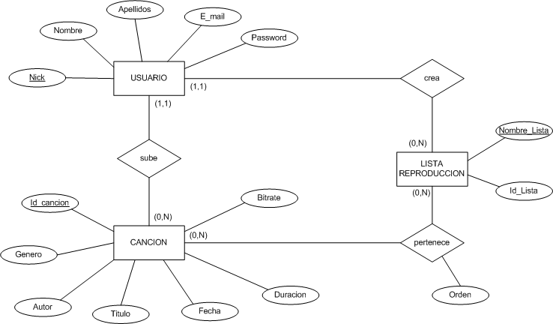
Las entidades están representadas con un rectángulo con el nombre en su interior.
Pueden o no estar incluidos los atributos de la entidad
DER:
Entidades

Slide 25
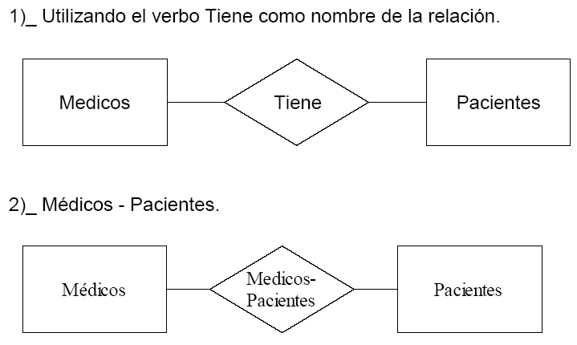
Las relaciones están representadas mediante un rombo con el nombre en su interior.
Para este nombre se utiliza o un verbo que representa la asociación entre las dos entidades que relaciona o el nombre de las dos entidades separadas por un guión
DER:
Relaciones

Slide 26
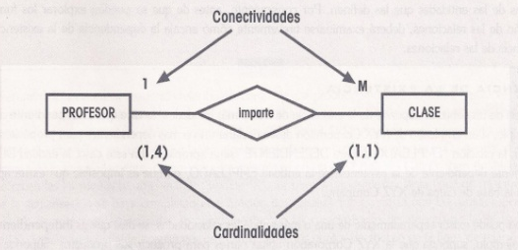
Conectividad vs Cardinalidad:
El término Conectividad se utiliza para describir la clasificación de las relaciones (1:1, 1:M o M:N).
La Cardinalidad expresa el número específico de ocurrencias de entidad asociadas con una ocurrencia de la entidad relacionada.
DER:
Relaciones

Slide 27
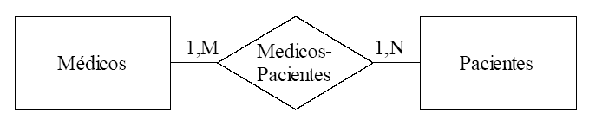
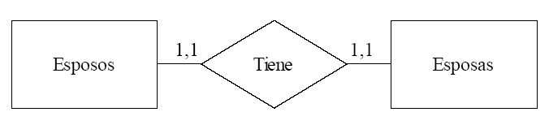
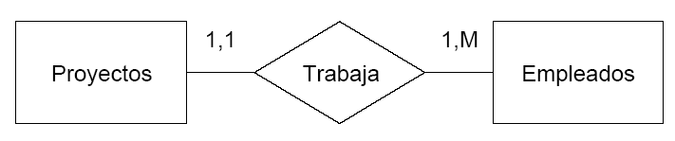
Representación del Grado y Cardinalidad de la relación
Relación M:N
DER:
Relaciones
Un médico tiene 1 o N pacientes y un paciente tiene 1 o M médicos
Relación 1:1
Un esposo tiene 1 sola esposa y viceversa
Relación 1:M
Un empleado trabaja en 1 solo proyecto y un proyecto tiene 1 o M empleados

Slide 28
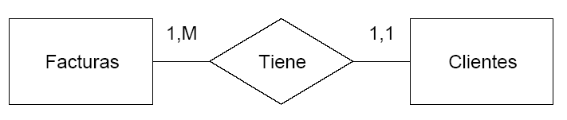
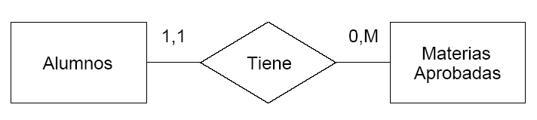
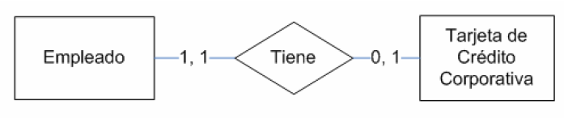
Representación del Grado y Cardinalidad de la relación
Relación M:1
DER:
Relaciones
Un cliente tiene 1 o M facturas y una factura tiene 1 solo cliente
Relación 1:M Condicional
Un alumno no tiene ninguna materia aprobada (recién se inscribe) o muchas materias aprobadas.
Relación 1:1 Condicional
Un empleado puede tener o no 1 tarjeta corporativa y una tarjeta corporativa le pertenece solo a 1 empleado

Slide 29
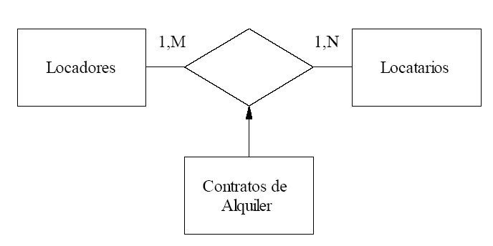
Los TOA son elementos que aparecen cuando en una relación además de conectar las entidades posee atributos propios.
Es representado en un Diagrama Entidad relación como un rectángulo que está conectado a través de una flecha a la relación
DER:
Tipos de Objeto Asociativo

Slide 30
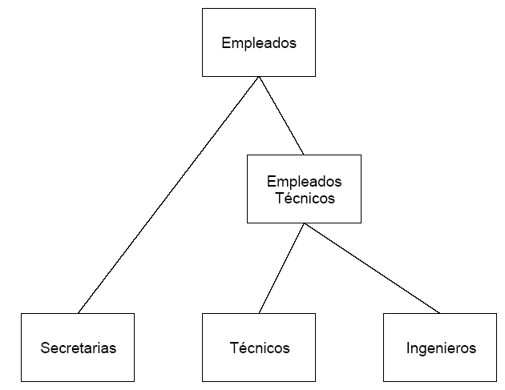
Generalización: es el proceso de definir un tipo de entidad general de una colección de tipos de entidades especializadas.
Especialización: es la inversa de la generalización, dado que define subtipos de los supertipos y forma relaciones entre supertipos y subtipos
Supertipo: es un tipo de entidad que tiene una relación con uno o más subtipos.
Subtipo: es un subgrupo de entidades con atributos únicos
DER:
Supertipo, Subtipo y Especialización
Un subtipo hereda todos los atributos del supertipo y puede tener atributos extras propios

Slide 31
Técnicas y Reglas para construir un DER

Slide 32

Identificar las entidades.
Individualizar identificadores únicos de las entidades, si la entidad posee una sola instancia, este elemento no es una entidad.
Identificar relaciones entre objetos.
Clasificar relaciones según conceptos de grado, conectividad, condicionalidad.
Identificar tipos de objetos asociativos.
Identificar supertipos y subtipos, agrupando objetos que posean atributos comunes y alguna condición de diferenciación.
Dibujar el DER según la notación de la herramienta.
Eliminar elementos redundantes o fuera del alcance del sistema
Técnicas para construir un DER
Tomar los sustantivos importantes como entidades y los verbos importantes como relaciones.

Slide 33

Una entidad puede estar conectada a una o más relaciones.
Una relación debe conectarse a una o más entidades.
Una entidad no puede estar conectada directamente a otra entidad.
Una relación no puede estar conectada directamente a otra relación.
No pueden existir distintos elementos con el mismo nombre.
No incluir relaciones irrelevantes para el sistema.
Eliminar relaciones que no puedan existir en el mundo real.
Eliminar relaciones redundantes.
Si una entidad sólo tiene su identificador como atributo, eliminarla e incluir la información en otra entidad.
Reglas para construir un DER

Slide 34
Normalización
1ra Forma Normal
2da Forma Normal
3ra Forma Normal

Slide 35

Es el proceso de simplificación de los datos
Normalización
Es un conjunto de reglas y procedimientos que permiten definir una estructura de datos simple y estable frente a los cambios.
Sirve para:
Tener almacenado con el menor espacio posible
Evitar la redundancia de los datos
Eliminar errores lógicos
Datos ordenados
Proteger la integridad de datos
Primera Forma Normal
Segunda Forma Normal
Tercera Forma Normal
Forma Normal Boyce-Codd
Cuarta Forma Normal
Quinta Forma Normal
La simplificación debe darse sin que haya pérdida de información!!!

Slide 36
Estudiante/Materias que cursa
Matrícula | Nombre | Dirección | Teléfono | Cod. Materia | Materia | Cod. Carrera | Carrera
1 | Juan Mora | CABA | 12345 | MAT01 | Matemáticas 1 | 1 | Sistemas
1 | Juan Mora | CABA | 12345 | BD03 | Base de Datos 3 | 1 | Sistemas
1 | Juan Mora | CABA | 12345 | WEB01 | Prog. Web 1 | 1 | Sistemas
2 | Pedro Perez | Salta | 88995 | MAT01 | Matemáticas 1 | 1 | Sistemas
No Normalizada
Normalización
1FN
1FN
Identificar si hay un grupo de repetición sobre el mismo registro
Separarlos en tablas independientes
Identificar cada conjunto de datos relacionados con una clave principal
Materias que cursa
Estudiante
Matrícula | Cod. Materia | Materia
1 | MAT01 | Matemáticas 1
1 | BD03 | Base de Datos 3
1 | WEB01 | Prog. Web 1
2 | MAT01 | Matemáticas 1
1FN
Matrícula | Nombre | Dirección | Teléfono | Cod Carrera | Carrera
1 | Juan Mora | CABA | 12345 | 1 | Sistemas
2 | Pedro Perez | Salta | 88995 | 1 | Sistemas

Slide 37
Dependencia Funcional
Normalización
2FN
A
B
C
El atributo A es clave
El atributo B depende completamente de A
El atributo C también depende completamente de A

Slide 38
Materias que cursa
Estudiante
Matrícula | Cod. Materia | Materia
1 | MAT01 | Matemáticas 1
1 | BD03 | Base de Datos 3
1 | WEB01 | Prog. Web 1
2 | MAT01 | Matemáticas 1
1FN
Matrícula | Nombre | Dirección | Teléfono | Cod Carrera | Carrera
1 | Juan Mora | CABA | 12345 | 1 | Sistemas
2 | Pedro Perez | Salta | 88995 | 1 | Sistemas
Normalización
2FN
2FN
Debe estar en 1FN
Identificar si hay atributos que no dependen completamente de la clave primaria
Separarlos en tablas independientes para asegurar las dependencias funcionales completas
Estudiante/Materia
Matrícula | Nombre | Dirección | Teléfono | Cod Carrera | Carrera
1 | Juan Mora | CABA | 12345 | 1 | Sistemas
2 | Pedro Perez | Salta | 88995 | 1 | Sistemas
Matrícula | Cod. Materia
1 | MAT01
1 | BD03
1 | WEB01
2 | MAT01
Estudiante
2FN
Cod. Materia | Materia
MAT01 | Matemáticas 1
BD03 | Base de Datos 3
WEB01 | Prog. Web 1
Materia

Slide 39
Dependencia Transitiva
A
B
C
Normalización
3FN
El atributo A es clave
El atributo B depende completamente de A
El atributo C depende completamente de B
Por transitividad, el atributo C depende completamente de A

Slide 40
Estudiante/Materia
Matrícula | Nombre | Dirección | Teléfono | Cod Carrera | Carrera
1 | Juan Mora | CABA | 12345 | 1 | Sistemas
2 | Pedro Perez | Salta | 88995 | 1 | Sistemas
Matrícula | Cod. Materia
1 | MAT01
1 | BD03
1 | WEB01
2 | MAT01
Estudiante
2FN
Cod. Materia | Materia
MAT01 | Matemáticas 1
BD03 | Base de Datos 3
WEB01 | Prog. Web 1
Materia
Normalización
3FN
3FN
Debe estar en 2FN
No existen dependencias transitivas en los atributos que no son clave
Estudiante/Materia
Matrícula | Nombre | Dirección | Teléfono | Cod Carrera
1 | Juan Mora | CABA | 12345 | 1
2 | Pedro Perez | Salta | 88995 | 1
Matrícula | Cod. Materia
1 | MAT01
1 | BD03
1 | WEB01
2 | MAT01
Estudiante
3FN
Cod. Materia | Materia
MAT01 | Matemáticas 1
BD03 | Base de Datos 3
WEB01 | Prog. Web 1
Carrera
Materia
Cod Carrera | Carrera
1 | Sistemas

Slide 41
Diagrama de Tablas

Slide 42
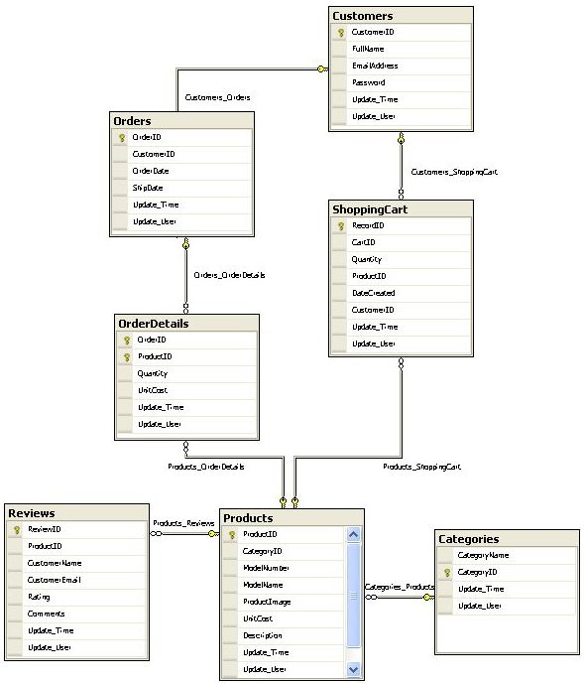
Luego de hacer el DER y la normalización de las tablas, se puede construir el Diagrama de Tablas que tendría toda la estructura de tablas de la base de datos, con sus atributos, relaciones.
Esta sería la fase final del diseño de una base de datos.
Diagrama de Tablas
Con el tiempo van a hacer directamente este diagrama.

Slide 43
Gracias…

